Slide 1
TÊN ĐỀ TÀI: XÂY DỰNG WEBSITE BÁN MỸ PHẨM ORIOLE COSMETIC
TRƯỜNG ĐẠI HỌC SƯ PHẠM KỸ THUẬT HƯNG YÊN
KHOA CÔNG NGHỆ THÔNG TIN
BÀI TẬP LỚN MÔN HỌC: LẬP TRÌNH WEB API
ThS. Nguyễn Hoàng Điệp
Nguyễn Hoàng Anh
GVGD:
SVTH:
1

Slide 2
02
01
TỔNG QUAN VỀ ĐỀ TÀI
CƠ SỞ LÝ THUYẾT
03
04
PHÂN TÍCH VÀ THIẾT KẾ HỆ THỐNG
TRIỂN KHAI WEBSITE
NỘI DUNG
05
06
DEMO
KẾT LUẬN
2

Slide 3
01. TỔNG QUAN VỀ ĐỀ TÀI
Tổng quan về đề tài:
Xuất phát từ nhu cầu của người mua và tình hình dịch bệnh căng thẳng, website bán mỹ phẩm Oriole Cosmetic đã được xây dựng ra.
Mục tiêu của đề tài:
Xây dựng website bán mỹ phẩm Oriole Cosmetic với các chức năng đáp ứng nhu cầu khách hàng.
3

Slide 4
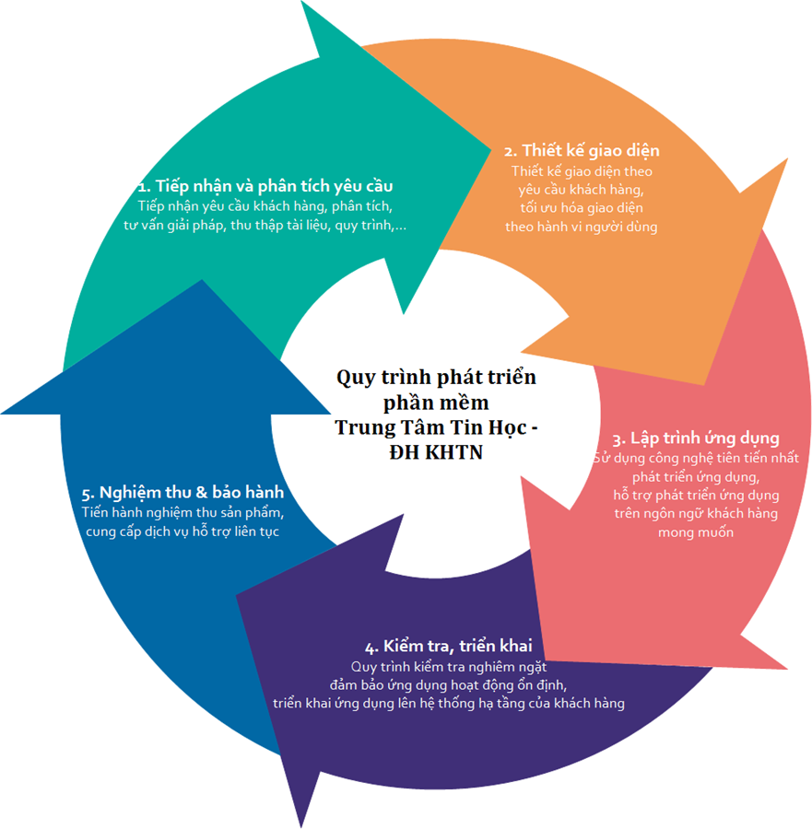
02. CƠ SỞ LÝ THUYẾT
Quy trình phát triển phần mềm
4

Slide 5
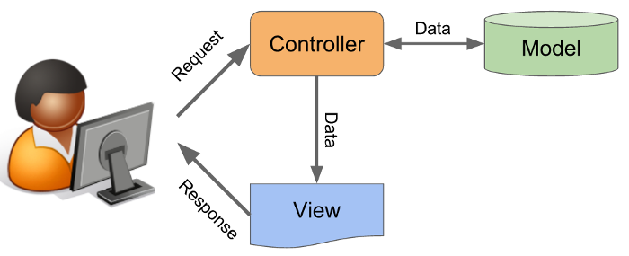
02. CƠ SỞ LÝ THUYẾT
Tổng quan về ASP.NET MVC
5
Notes:
Luồng xử lý dữ liệu trong MVC: Khi có một yêu cầu từ phía Client gửi đến Server, bộ phận Controller có nhiệm vụ tiếp nhận yêu cầu, xử lý dữ liệu đầu vào và quyết định luồng đi tiếp theo (trả về kết quả hay tương tác với CSDL để lấy dữ liệu). Nếu cần tương tác với CSDL, Controller sẽ gọi tới Model để lấy dữ liệu đầu ra. Model tương tác với CSDL để truy xuất dữ liệu phù hợp với yêu cầu của phía Controller, sau đó Model trả dữ liệu về cho Controller xử lý. Controller sẽ gọi đến View phù hợp với yêu cầu kèm theo dữ liệu cho View. View có trách nhiệm hiển thị kết quả, dữ liệu đầu ra phù hợp với yêu cầu của người dùng trên giao diện Web.

Slide 6
02. CƠ SỞ LÝ THUYẾT
Thiết kế giao diện website
Các bước thiết kế giao diện website:
Bước 1: Tiếp nhận thông tin từ khách hàng
Bước 2: Phác thảo giao diện website nháp trên giấy
Bước 3: Thiết kế giao diện website trên các phần mềm chuyên dụng
Bước 4: Chỉnh sửa và thay đổi
Bước 5: Hoàn thiện bản thiết kế cuối cùng
6

Slide 7
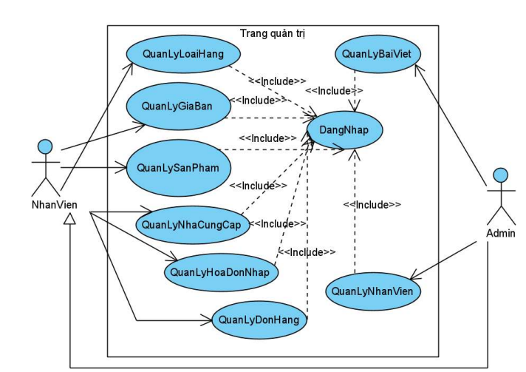
03. PHÂN TÍCH VÀ THIẾT KẾ HỆ THỐNG
Biểu đồ use case tổng quát trang quản trị.
7

Slide 8
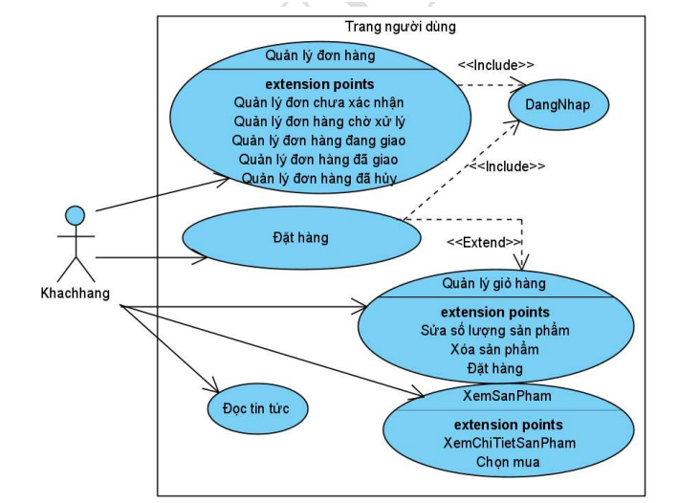
03. PHÂN TÍCH VÀ THIẾT KẾ HỆ THỐNG
Biểu đồ use case tổng quát trang người dùng.
8

Slide 9
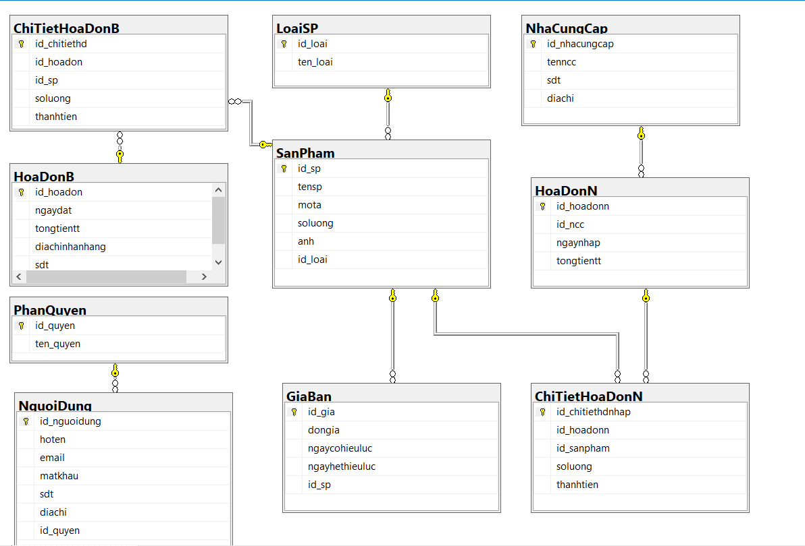
03. PHÂN TÍCH VÀ THIẾT KẾ HỆ THỐNG
Mô hình cơ sở dữ liệu.
9

Slide 10
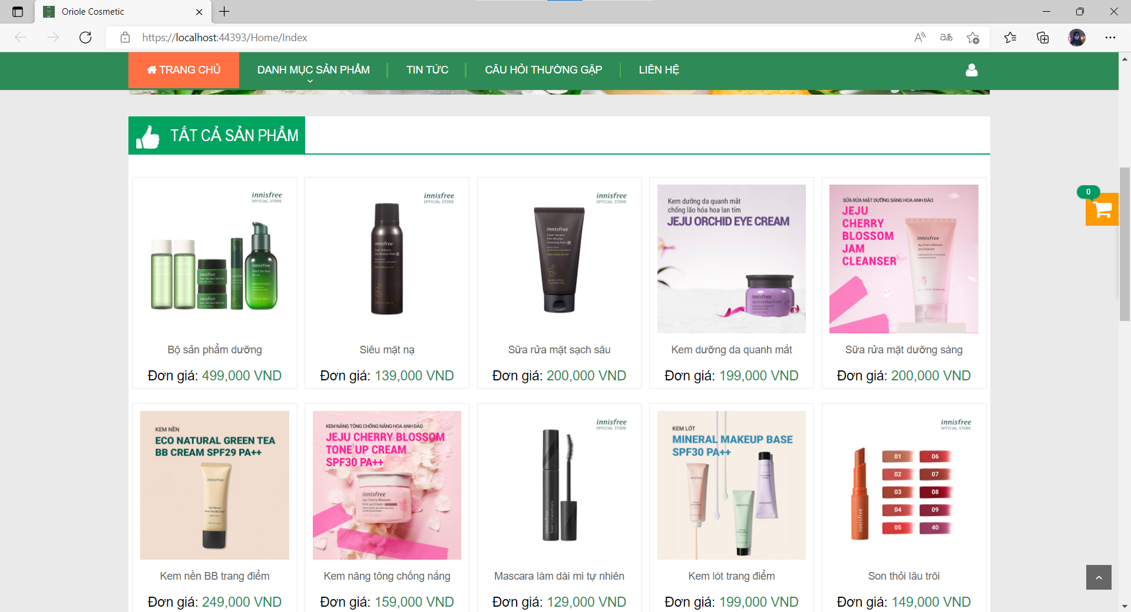
03. PHÂN TÍCH VÀ THIẾT KẾ HỆ THỐNG
Giao diện trang sản phẩm dành cho người mua hàng.
10

Slide 11
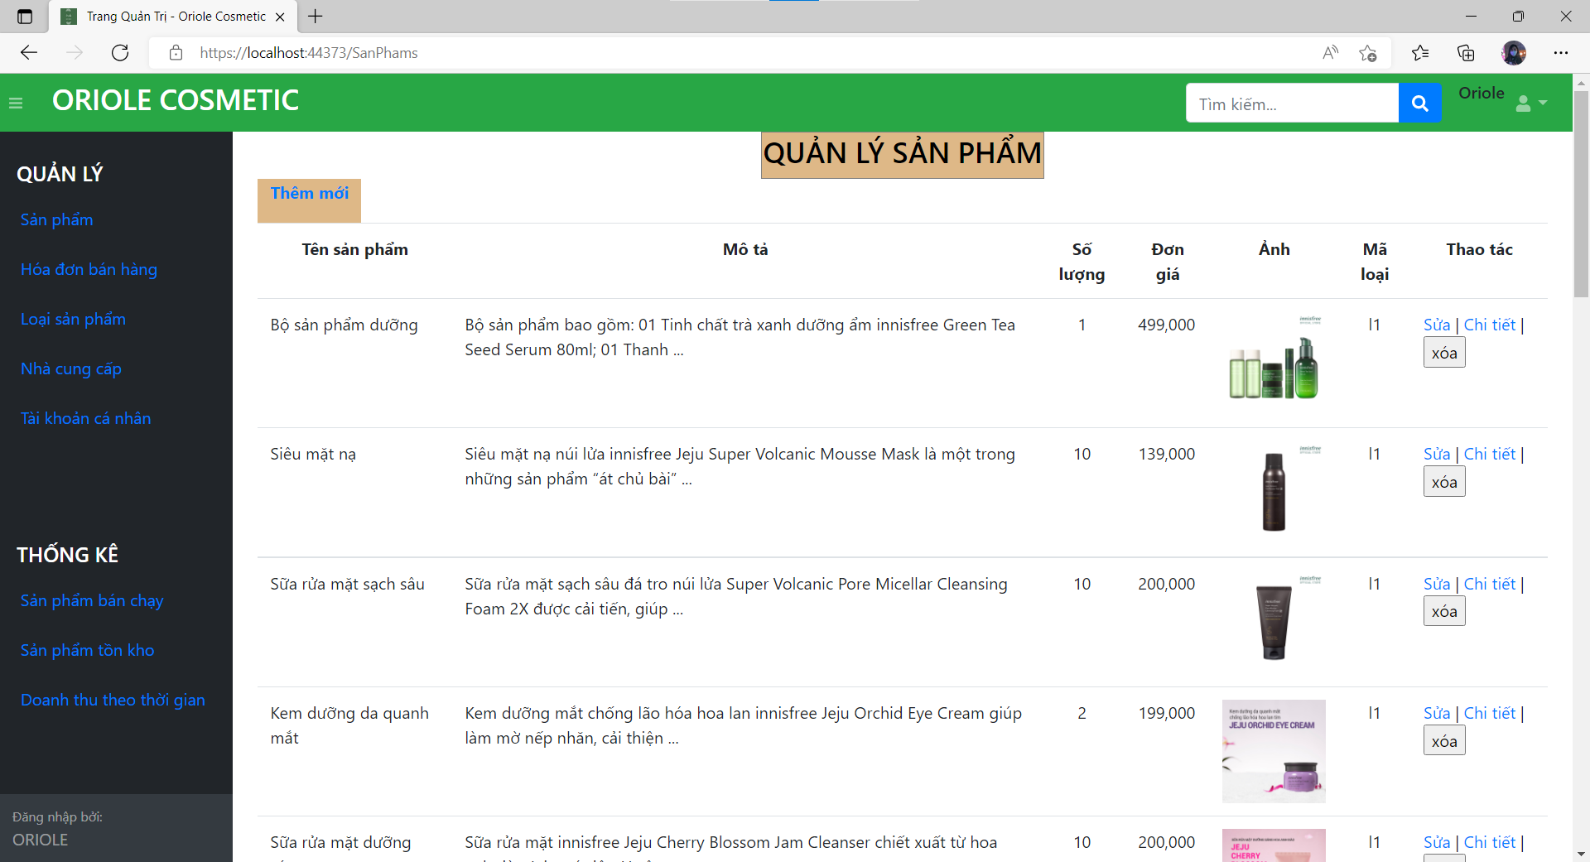
03. PHÂN TÍCH VÀ THIẾT KẾ HỆ THỐNG
Giao diện trang sản phẩm dành cho người quản trị.
11

Slide 12
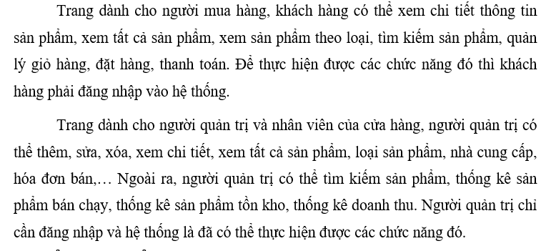
Triển khai chức năng cho phân hệ người dùng:
04. TRIỂN KHAI WEBSITE
12

Slide 13
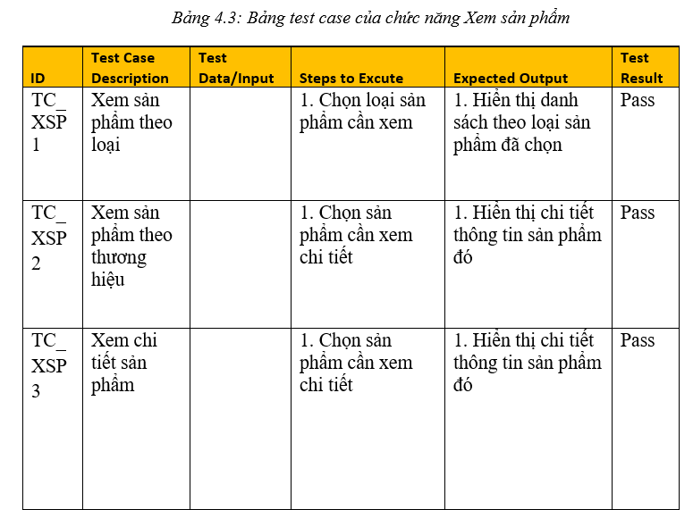
Kiểm thử ứng dụng:
04. TRIỂN KHAI WEBSITE
13

Slide 14
Triển khai ứng dụng:
04. TRIỂN KHAI WEBSITE
Môi trường phần cứng:
- CPU: Pentium IV 3.0 GHz hoặc cao hơn.
- RAM: Tối thiểu 2G.
- HDD/SSD: Dung lượng tối thiểu trống 4G.
Môi trường phần mềm:
- Hệ điều hành: Windows 7, 8, 10.
- Net Framework: Máy phải cài .Net Framework 5.0 trở lên.
- Công cụ phát triển: Visual Studio 2019, SQL Sever 2017 trở lên.
14

Slide 15
05. DEMO
14

Slide 16
06. KẾT LUẬN
KẾT QUẢ ĐẠT ĐƯỢC
Kiến thức được trau dồi củng cố và mở rộng
Xây dựng website bán mỹ phẩm trực tuyến.
HẠN CHẾ CỦA ĐỀ TÀI
Website chưa được hoàn thiện
Kỹ năng và kiến thức còn chưa tốt.
HƯỚNG PHÁT TRIỂN CỦA ĐỀ TÀI
Xây dựng thêm các giao diện và các chức năng cho website.
Tích cực trao đổi, đẩy nhanh tiến độ làm việc.
Bồi dưỡng, nắm chắc kỹ năng và kiến thức.
15

Slide 17
THANKS FOR YOUR ATTENTION!
16

